Slide 1
초음파 센서와 카메라 센서를 이용한
불법주차 감지 및 신고 시스템
20141514 김선혁
20141515 김연후
20141362 천지환

Slide 2
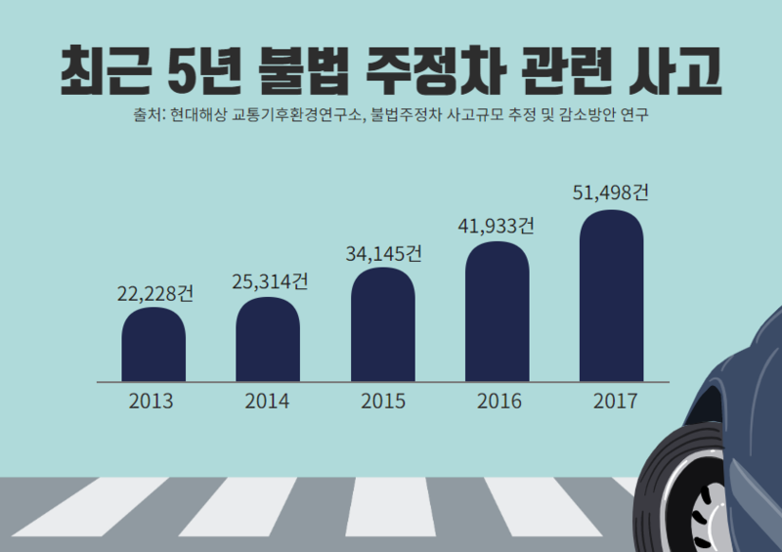
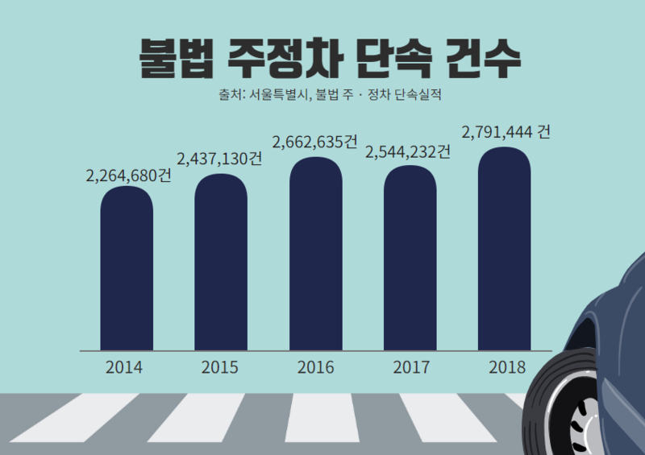
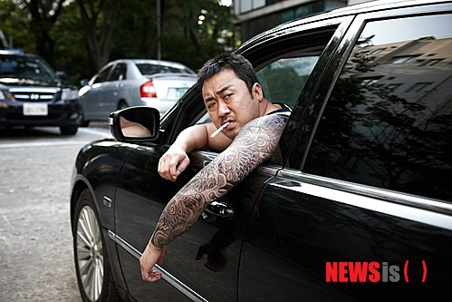
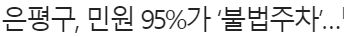
Problems

Slide 3
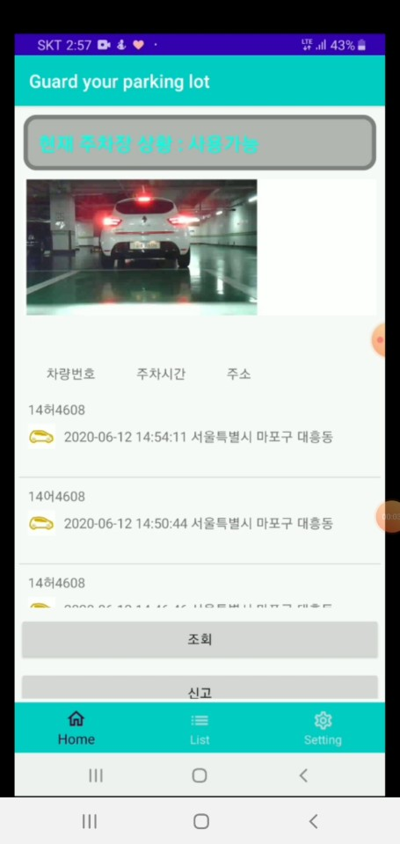
Needs
추가 기능
지인 차량 리스트 (화이트리스트)
경계 차량 리스트 (블랙리스트)
불법주차 방지
주차장 관리 기능
개인 주차장 관리 시스템 필요
차 빼
Main1
Main2
불법주차 신고 기능
주차공간의 차량을 감지하여 신고 할 수 있는 기능 필요

Slide 4
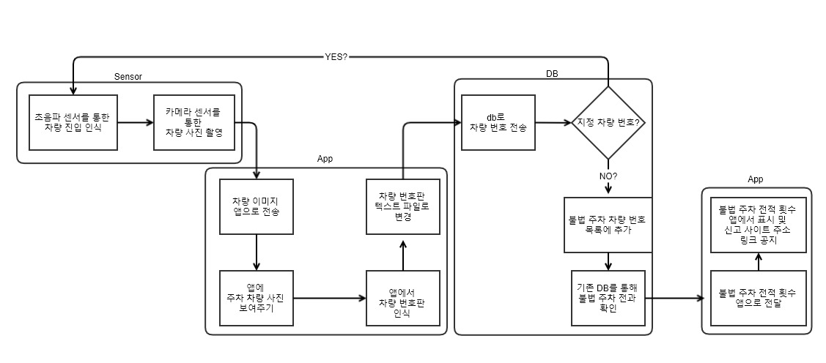
What

Slide 5
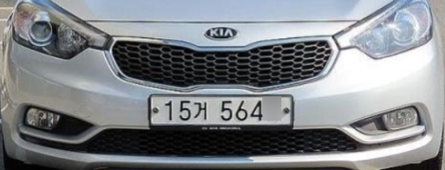
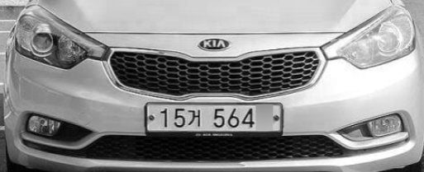
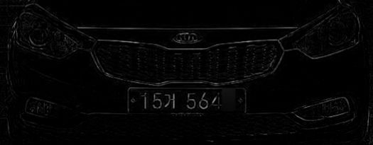
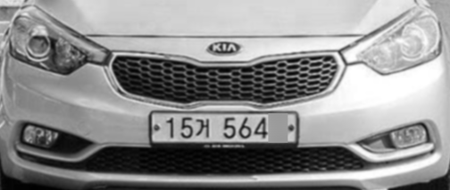
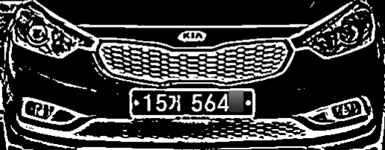
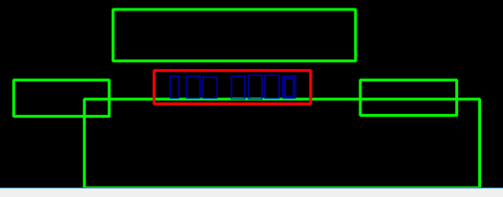
How

Slide 6
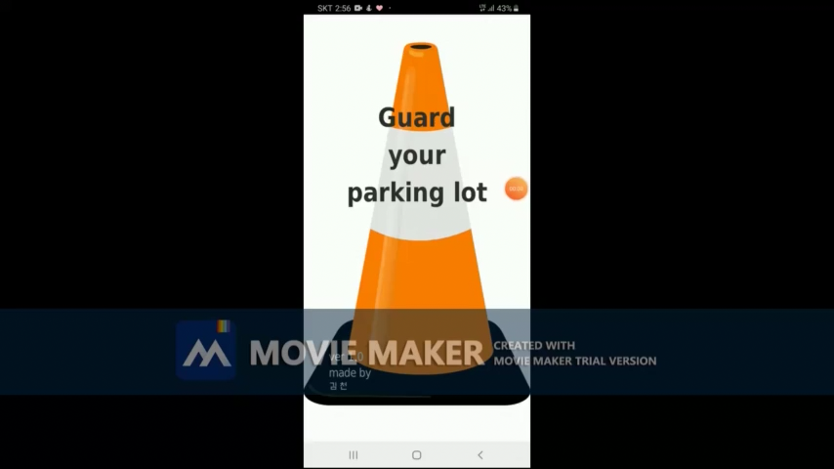
시연영상

Slide 7
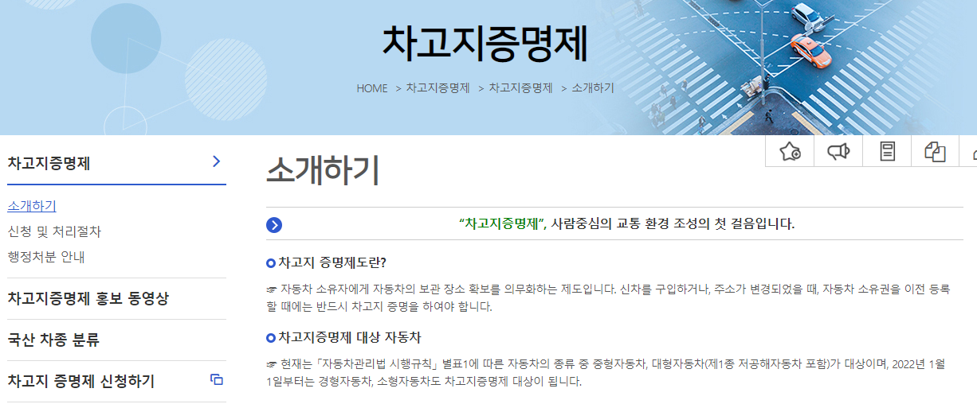
빅데이터 활용도

Slide 8
감사합니다.

